Slide 1
IA + Automatizaciones: Humanos ¿Opcionales?
Programar en la era de la IA, agentes y sistemas autónomos
MakeSpace Madrid
MakeSpace Madrid
1

Slide 2
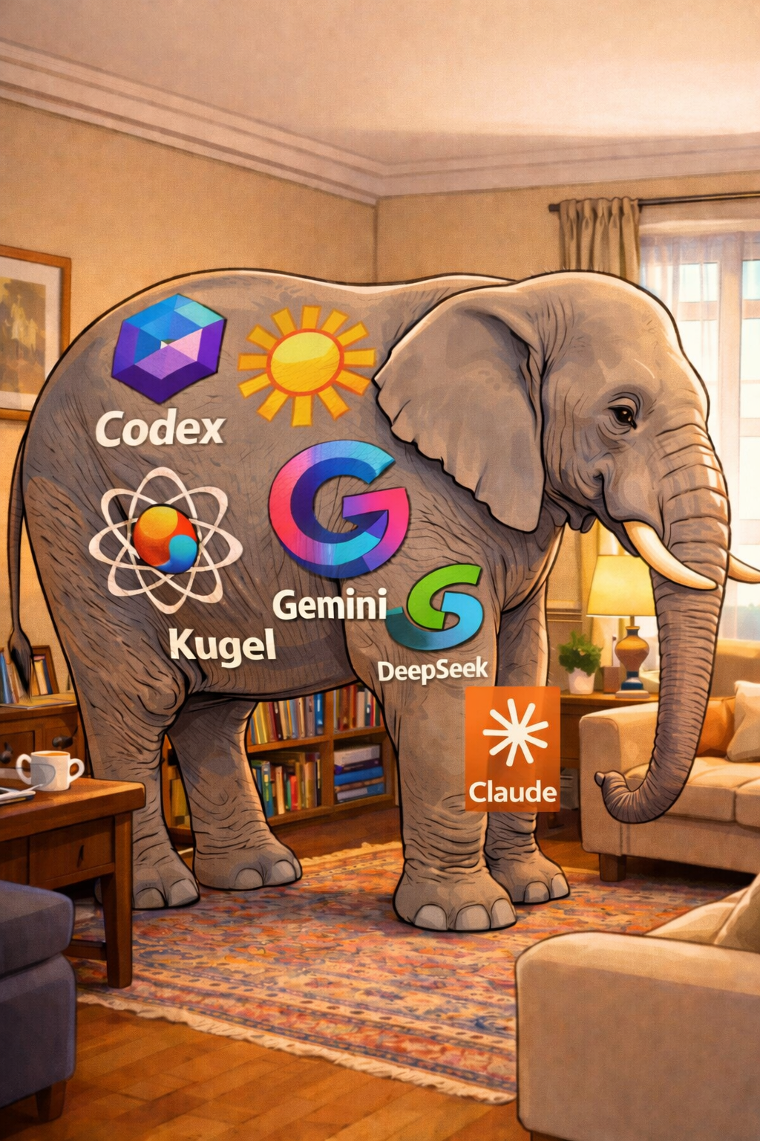
El elefante en la habitación
Hoy se puede programar sin escribir código
IA generando código
Automatizaciones por todas partes
Repositorios que se despliegan solos
MakeSpace Madrid
2

Slide 3
Programar en la era de las automatizaciones
ANTES | AHORA
Editor local Compilar a mano Subir a servidor Reiniciar servicios | Repos como fuente de verdad Automatismos reaccionando a eventos Infraestructura declarativa IA como colaborador
MakeSpace Madrid
3

Slide 4
Programar ya no es ejecutar pasos.
Es diseñar sistemas que ejecutan pasos por ti.
Antes: Operador · Tecleador · Bombero
Ahora: Diseñador de flujos · Revisor · Responsable final
MakeSpace Madrid
4

Slide 5
Del prompt a producción
1
Prompt
2
El humano deja de pulsar botones
y pasa a validar decisiones
Agente modifica repo
3
Confirmación humana
4
Agente revisor
5
CI automático
6
Build de imagen
7
Deploy automático
MakeSpace Madrid
5

Slide 6
Automatizaciones: CI / CD
CI (Integración continua): lint · tests · build
CD (Despliegue continuo): si pasa CI → se publica y se despliega
Si algo se puede olvidar,
Debe automatizarse
MakeSpace Madrid
6

Slide 7
GitHub Actions como motor
Pull Request → tests
Merge → build
Release → deploy
GitHub Actions =
Sistema nervioso
autónomo del repo
MakeSpace Madrid
7

Slide 8
¿Qué es un agente de programación?
De chatbot a agente:
Chatbot → responde texto
Agente → actúa
Un agente tiene: Modelo · Objetivo · Plan · Herramientas · Límites
MakeSpace Madrid
8

Slide 9
Herramientas de un agente
· crear_plan
· leer_fichero
· modificar_fichero
· ejecutar_comando
· clonar_repositorio
· buscar_internet
Ciclo: pensar → actuar → observar → corregir
MakeSpace Madrid
9

Slide 10
Modelos y costes
Categoría | Modelo | Dónde | Coste mensual | Notas
Comercial | ChatGPT Pro + Codex | Web / IDE / CLI | ~25€ | Muy potente, opaco
Comercial | Claude Pro + Claude Code | Web / CLI | ~20€ | Excelente razonamiento
Comercial | GitHub Copilot | IDE | ~10€ | Muy integrado
Comercial | Gemini Advanced | Web / IDE | ~20€ | Ecosistema Google
Free | Gemini Code Assist | Web / IDE / CLI | Gratis | Muy generoso
Free | Claude Free | Web | Gratis | Limitado pero calidad
Free | ChatGPT Free | Web | Gratis | Demos rápidas
Free | Qwen3-Coder (cloud) | CLI / IDE | Gratis | Muy buen coder
Free | OpenRouter | CLI / IDE | Gratis | Multi-modelo
Auto-alojado | Ollama | Local | Gratis | Runtime base
Auto-alojado | Continue.dev | IDE | Gratis | Puente IA local/cloud
Auto-alojado | OpenCode.ai | CLI | Gratis | Agentes y automatismos
Auto-alojado | Qwen3-Coder local | Local | Gratis | Modelo potente
MakeSpace Madrid
10

Slide 11
Privacidad vs Coste
Categoría | Coste | Privacidad | Control | Desventajas
Auto-albergado | 🆓 Gratis | 🔒🔒🔒 Total | 🎛️ Total | Requiere hardware, setup técnico
Tier Free | 🆓 Gratis | ⚠️ Baja | ❌ Nulo | Datos usados para entrenar, límites estrictos
Comercial | 💸 ~20–25€/mes | 🔒🔒 Alta* | ⚠️ Medio | Dependencia del proveedor
*Las opciones comerciales son privadas solo si desactivas el uso de datos para reentrenamiento en la configuración.
MakeSpace Madrid
11

Slide 12
Buenas prácticas
El repositorio es la fuente de verdad
Contexto explícito (README, AGENTS.md, comentarios clave)
Reglas claras: qué se puede y qué no se puede tocar
Comandos de test y build documentados
Suposiciones prohibidas
MakeSpace Madrid
12

Slide 13
AGENTS.md
Documento común para cualquier agente
propósito del proyecto
reglas generales
estilo
qué no hacer
cómo ejecutar tests
MakeSpace Madrid
13

Slide 14
Otras buenas prácticas
Permisos mínimos
Entornos aislados
Revisión humana siempre
MakeSpace Madrid
14

Slide 15
Peligros y seguridad
Las herramientas:
corren en tu máquina
leen tu código
ejecutan comandos
Un agente no es
solo texto.
Es software con
permisos
MakeSpace Madrid
15

Slide 16
Riesgos reales
Exfiltración de secretos
Código contaminado
Envenenamiento del agente
No por maldad,
sino por exceso
de permisos
MakeSpace Madrid
16

Slide 17
Mitigaciones
Permisos mínimos
Sandboxes / containers
Entornos aislados (coder.com)
Revisión humana siempre
El problema no es
la IA.
Es el perímetro
MakeSpace Madrid
17

Slide 18
Dilemas
¿Qué pasa si dejamos de practicar?
¿Qué pasa cuando los modelos de negocio se estabilicen?
¿Qué pasa cuando la IA consuma IA?
MakeSpace Madrid
18

Slide 19
No estamos automatizando código.
Estamos automatizando partes del pensamiento.
MakeSpace Madrid
19

Slide 20
Humanos ¿opcionales?
Opcionales: compilar · empaquetar · desplegar
Imprescindibles: intención · criterio · responsabilidad
MakeSpace Madrid
20

Slide 21
El futuro no es programar menos.
Es programar sistemas que trabajan contigo.
MakeSpace Madrid
21

Slide 22
Gracias
Preguntas / Debate
MakeSpace Madrid
22

